Slide 1



Phép cộng, phép trừ các số tự nhiên.
UBND QUẬN LONG BIÊN
TRƯỜNG THCS NGUYỄN GIA THIỀU
Tiết 5 – Bài 3:
Giáo viên: Phạm Vũ Lan Trang

Slide 2


Slide 3


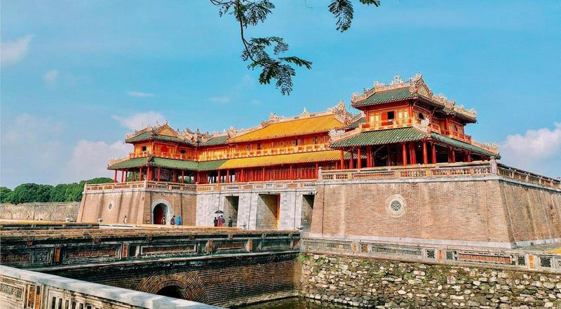
HOẠT ĐỘNG MỞ ĐẦU
“Quãng đường từ Hà Nội đến Huế dài khoảng 658 km. Quãng đường từ Huế đến TP.HCM dài hơn quãng đường từ Hà Nội đến Huế khoảng 394km. Hỏi quãng đường từ Hà Nội đến TP. Hồ Chí Minh dài khoảng bao nhiêu ki lô mét?”
658 km
Tp. Hồ Chí Minh
Hà Nội
Huế
394 km

Slide 4

HOẠT ĐỘNG MỞ ĐẦU
“Quãng đường từ Hà Nội đến Huế dài khoảng 658 km. Quãng đường từ Huế đến TP.HCM dài hơn quãng đường từ Hà Nội đến Huế khoảng 394km. Hỏi quãng đường từ Hà Nội đến TP. Hồ Chí Minh dài khoảng bao nhiêu ki lô mét?”
Chiều dài quãng đường từ Huế đến TP. Hồ Chí Minh là:
Chiều dài quãng đường từ Hà Nội đến TP. Hồ Chí Minh là:

Slide 5

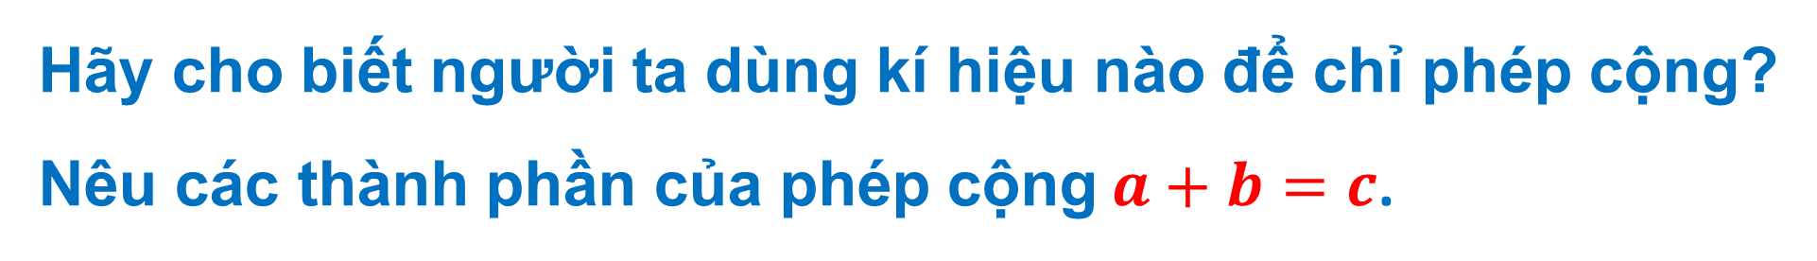
Hãy cho biết người ta dùng kí hiệu nào để chỉ phép cộng?
Nêu các thành phần của phép cộng $a+b=c$.
HOẠT ĐỘNG HÌNH THÀNH KIẾN THỨC

Slide 6

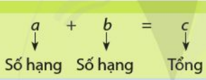
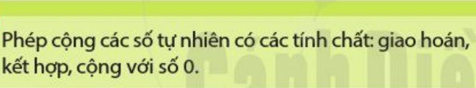
I
PHÉP CỘNG
Hãy nêu các tính chất của phép cộng các số tự nhiên đã học ở tiểu học?
HOẠT ĐỘNG HÌNH THÀNH KIẾN THỨC

Slide 7


Tính chất | Kí hiệu
......
Kết hợp
......
HOẠT ĐỘNG HÌNH THÀNH KIẾN THỨC

Slide 8

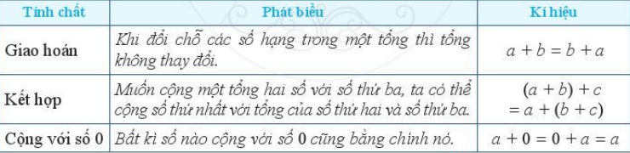
I
PHÉP CỘNG
HOẠT ĐỘNG HÌNH THÀNH KIẾN THỨC

Slide 9


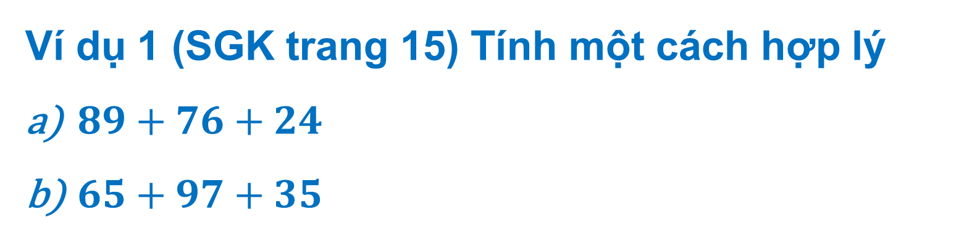
Ví dụ 1 (SGK trang 15) Tính một cách hợp lý
$89+76+24$
$65+97+35$
HOẠT ĐỘNG HÌNH THÀNH KIẾN THỨC

Slide 10
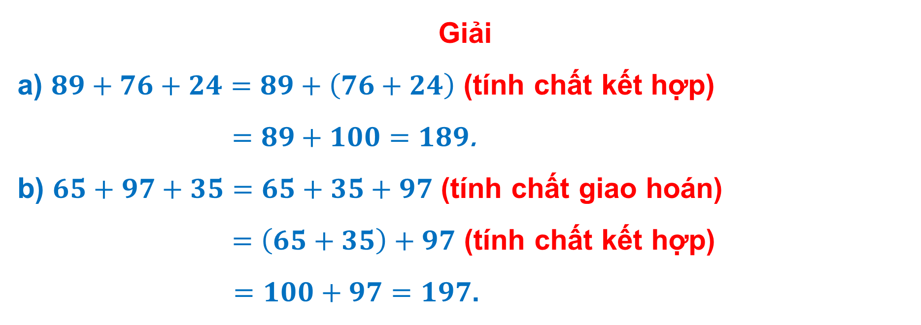

Ví dụ 1 (SGK trang 15) Tính một cách hợp lý
$89+76+24$
$65+97+35$
Giải
a) $89+76+24=89+\left(76+24\right)$ (tính chất kết hợp)
$=89+100=189$.
b) $65+97+35=65+35+97$ (tính chất giao hoán)
$=\left(65+35\right)+97$ (tính chất kết hợp)
$=100+97=197$.
HOẠT ĐỘNG HÌNH THÀNH KIẾN THỨC

Slide 11

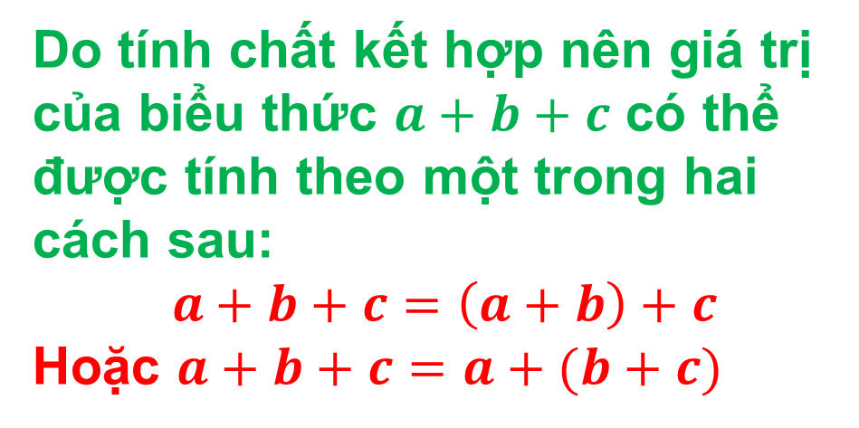
Lưu ý
Do tính chất kết hợp nên giá trị của biểu thức $a+b+c$ có thể
được tính theo một trong hai cách sau:
$$a+b+c=\left(a+b\right)+c$$
Hoặc $a+b+c=a+(b+c)$

Slide 12
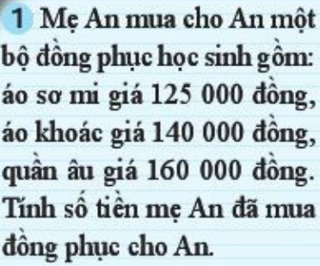
LUYỆN TẬP
Các bạn hãy làm luyện tập 1/SGK-16 nào!

Slide 13

LUYỆN TẬP
Luyện tập 1/SGK-16
Bài giải
Số tiền mà mẹ An đã chi là:

Slide 14
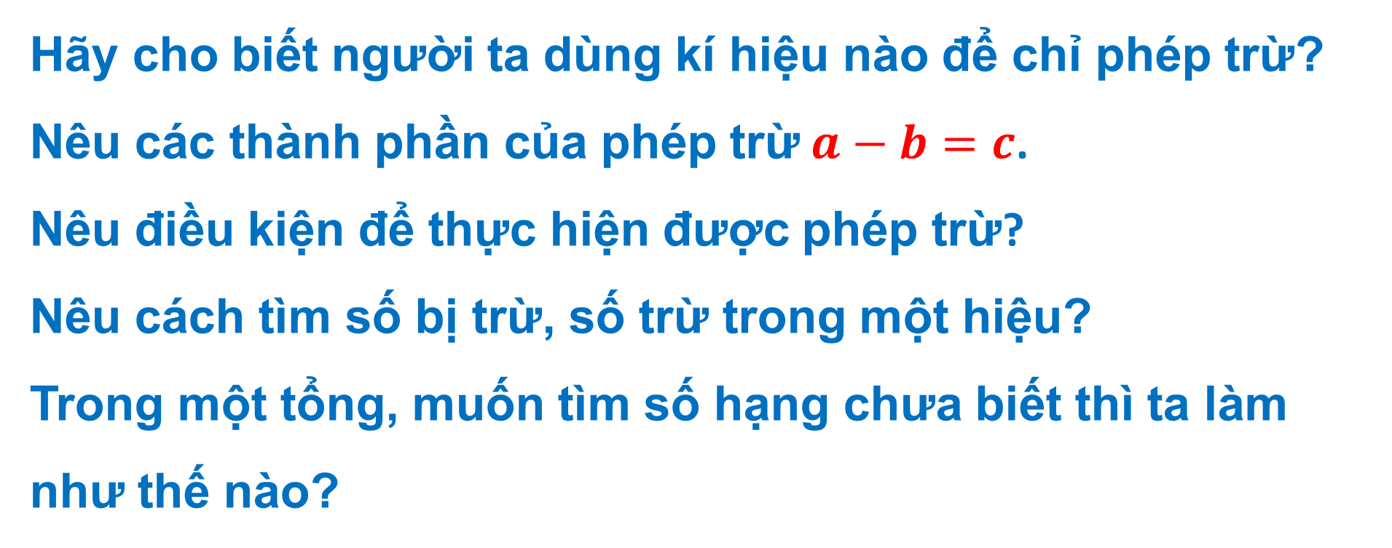
Hãy cho biết người ta dùng kí hiệu nào để chỉ phép trừ?
Nêu các thành phần của phép trừ $a−b=c$.
Nêu điều kiện để thực hiện được phép trừ?
Nêu cách tìm số bị trừ, số trừ trong một hiệu?
Trong một tổng, muốn tìm số hạng chưa biết thì ta làm như thế nào?
HOẠT ĐỘNG HÌNH THÀNH KIẾN THỨC

Slide 15
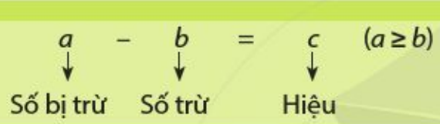
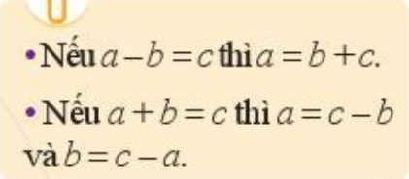
II
PHÉP TRỪ
HOẠT ĐỘNG HÌNH THÀNH KIẾN THỨC

Slide 16

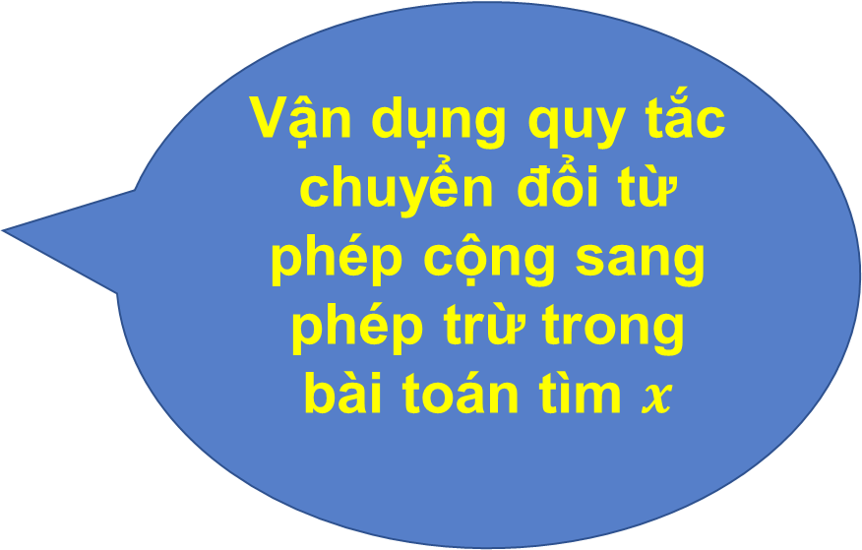
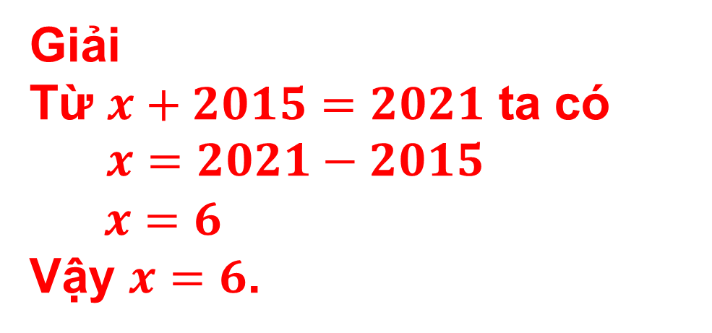
Ví dụ 2 (SGK trang 15) Tìm số tự nhiên $x$, biết:
$$x+2015=2021$$
Giải
Từ $x+2015=2021$ ta có
$x=2021−2015$
$$x=6$$
Vậy $x=6$.
HOẠT ĐỘNG HÌNH THÀNH KIẾN THỨC
Vận dụng quy tắc chuyển đổi từ phép cộng sang phép trừ trong bài toán tìm $x$

Slide 17


LUYỆN TẬP
Các bạn hãy làm luyện tập 2/SGK-16 nào!

Slide 18
LUYỆN TẬP
Luyện tập 2/SGK-16
Bài giải
Vậy

Slide 19

Trò chơi “Vòng quay may mắn”
Người chơi nhận điểm 8, 9, 10, phần quà may mắn với ô tương ứng nếu trả lời đúng câu hỏi hoặc nhường cơ hội cho bạn khác nếu quay vào ô “Mất lượt”

Slide 20

1
2
3
4
9 điểm
8 điểm
Mất lượt
10 điểm
8 điểm
10 điểm
10 điểm
9 điểm
May mắn
Mất lượt

Slide 21

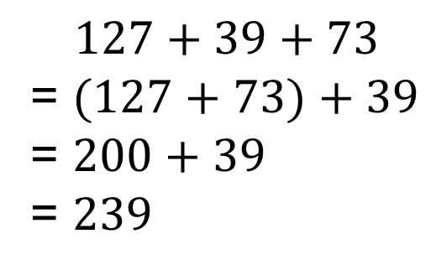
Câu 1: Tính nhanh 127 + 39 + 73
230
200
239
$$127+39+73$$
= $(127+73)+39$
= $200+39$
= $239$
Hoan hô, bạn đã trả lời đúng!

Slide 22
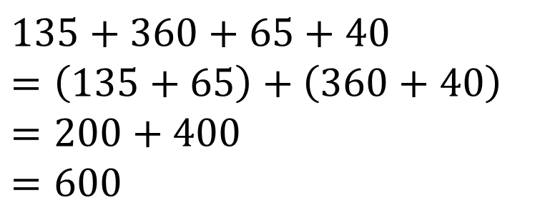
Câu 2: Tính nhanh 135 + 360 + 65 + 40
600
200
400
$$135+360+65+40$$
$$=\left(135+65\right)+\left(360+40\right)$$
$$=200+400$$
$$=600$$
Hoan hô, bạn đã trả lời đúng!

Slide 23
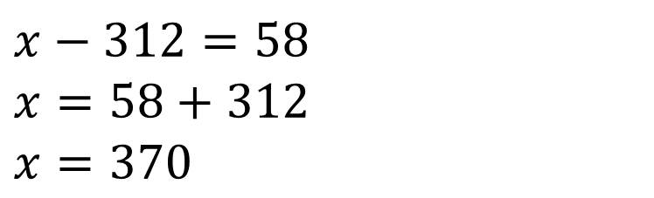
Câu 3: Tìm số tự nhiên x biết x – 312 = 58
370
254
360
$$x−312=58$$
$$x=58+312$$
$$x=370$$
Hoan hô, bạn đã trả lời đúng!

Slide 24
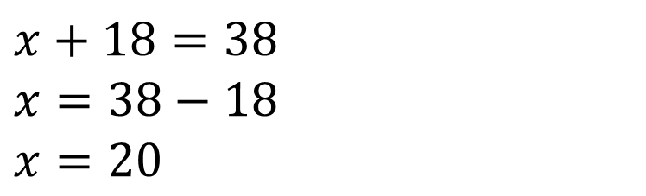
Câu 4: Tìm số tự nhiên x biết x + 18 = 38
56
20
30
$$x+18=38$$
$$x=38−18$$
$$x=20$$
Hoan hô, bạn đã trả lời đúng!

Slide 25
HƯỚNG DẪN TỰ HỌC Ở NHÀ
- Ôn tập được phép cộng, phép trừ và tính chất phép cộng các số tự nhiên (dưới dạng lời văn và công thức tổng quát)
- Làm các bài tập 1 đến bài tập 6 SGK trang 16 ; 17 để tiết sau tiến hành luyện tập.

Slide 26
Cảm ơn!
Thank you!

